Slide 1



CSS JEDI:
DOMINE A FORÇA DOS SELETORES
Os principais seletores para construção de páginas web
Sílvio Diniz

Slide 2


Principais Seletores CSS
Simplificando o Estilo de seus Elementos
CSS (Cascading Style Sheets) é uma linguagem essencial para estilizar páginas da web. Com a utilização correta dos seletores CSS, podemos direcionar e estilizar elementos específicos de forma eficiente.
Neste ebook, exploraremos os principais seletores CSS, e forneceremos exemplos de código em contextos reais. Prepare-se para simplificar o estilo dos seus elementos!

Slide 3
01
SELETORES DE ELEMENTO
Os seletores de elemento permitem que você direcione um elemento HTML específico com base em seu nome de tag. Eles são simples e diretos. Vamos ver alguns exemplos:

Slide 4
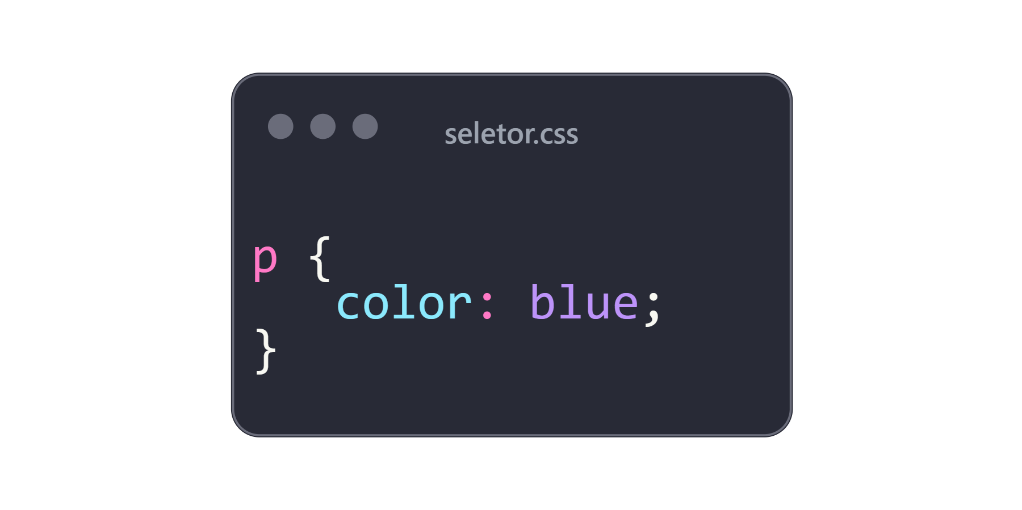
Seletor Elemento Simples
O seletor de elemento simples é utilizado para selecionar elementos com base em seu nome de tag. Por exemplo, para estilizar todos os parágrafos em seu documento HTML, você pode usar o seletor de elemento p. Veja o exemplo abaixo.

Slide 5
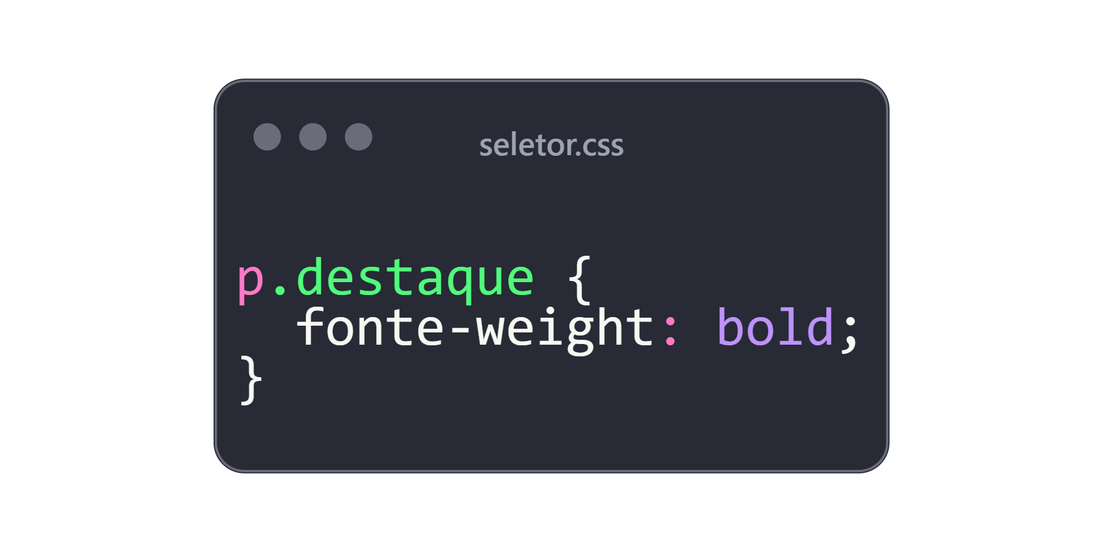
Seletor de Elemento com Classe
Você também pode utilizar uma classe em conjunto com o seletor de elemento para direcionar elementos específicos. Por exemplo, para utilizar os parágrafos com classe “destaque”, você pode usar o seletor `p.destaque`. Veja o exemplo:

Slide 6
02
SELETORES DE CLASSE E ID
O seletor de classe e ID fornece uma maneira mais precisa de direcionar elementos . Eles permitem que você atribua identificadores ou classes aos elementos HTML e os estilize de forma independente. Veja exemplos a seguir:

Slide 7
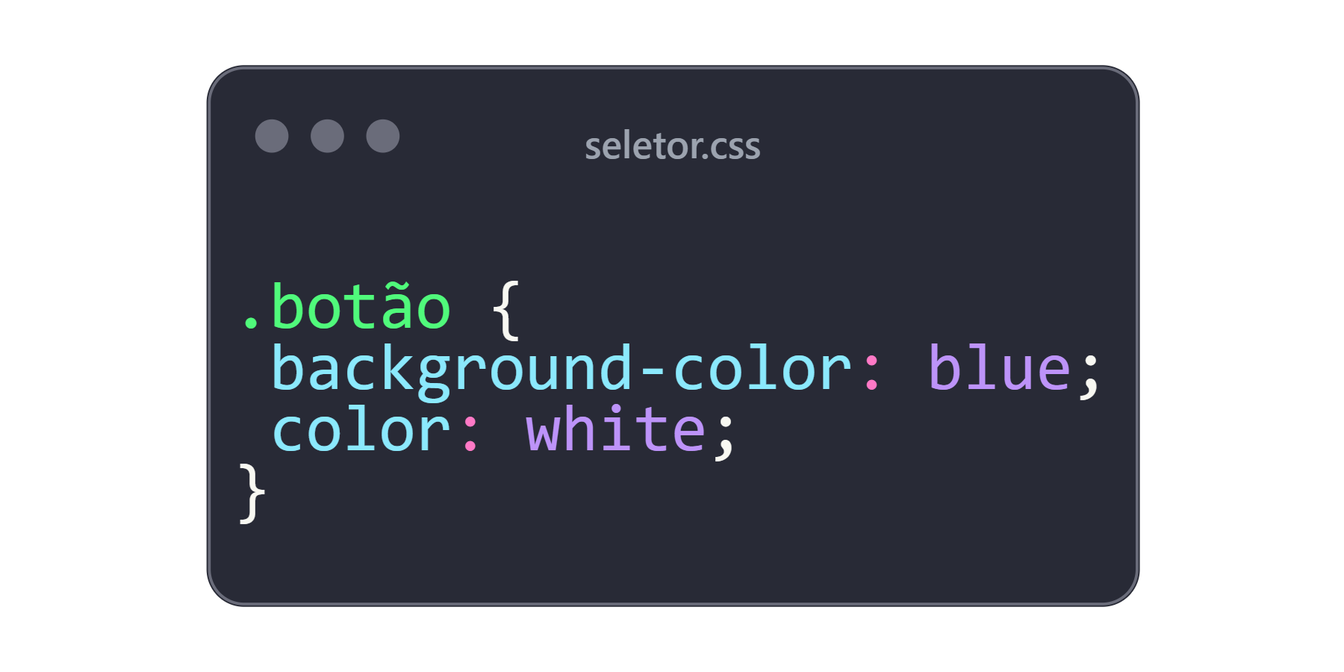
Seletor de Classe
O seletor de classe permite que você direcione elementos com base em suas classes. Por exemplo, para estilizar os elementos com a classe “botão”, você pode usar o seletor `.botão`. Veja o exemplo:

Slide 8
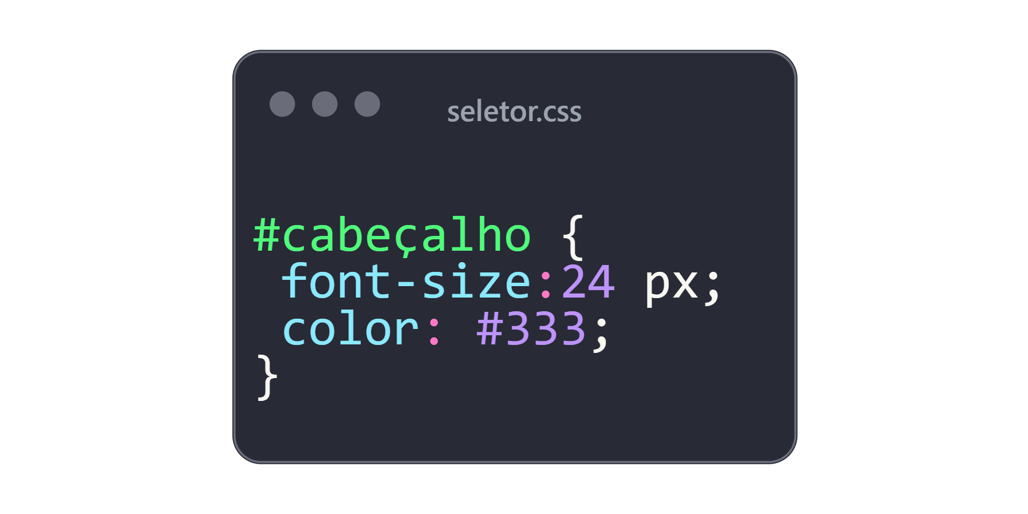
Seletor de ID
O seletor de ID é utilizado para direcionar um elemento com base em seu ID. Por exemplo, para estilizar um elemento com o ID “cabeçalho”, você pode usar o seletor `#cabeçalho`. Veja o exemplo:

Slide 9
03
SELETORES DE DESCENDENTE E FILHO
Os seletores de descendente e filho permitem que você selecione elementos com base em sua hierarquia dentro do HTML. Eles são úteis para estilizar elementos específicos dentro de um contexto mais amplo. Confira os exemplos a seguir:

Slide 10
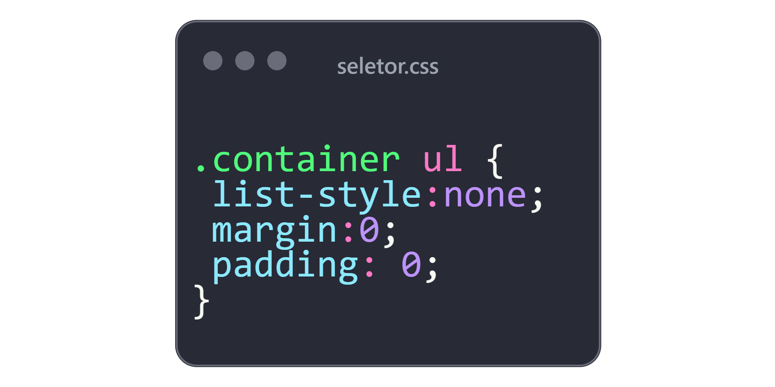
Seletor de Descendente
O seletor de descendente permite que você selecione elementos dentro de outros elementos. Por exemplo, para estilizar todas as linhas não ordenadas dentro de uma div com a classe “container”, você pode usar o seletor `.container ul`. Veja o exemplo:

Slide 11
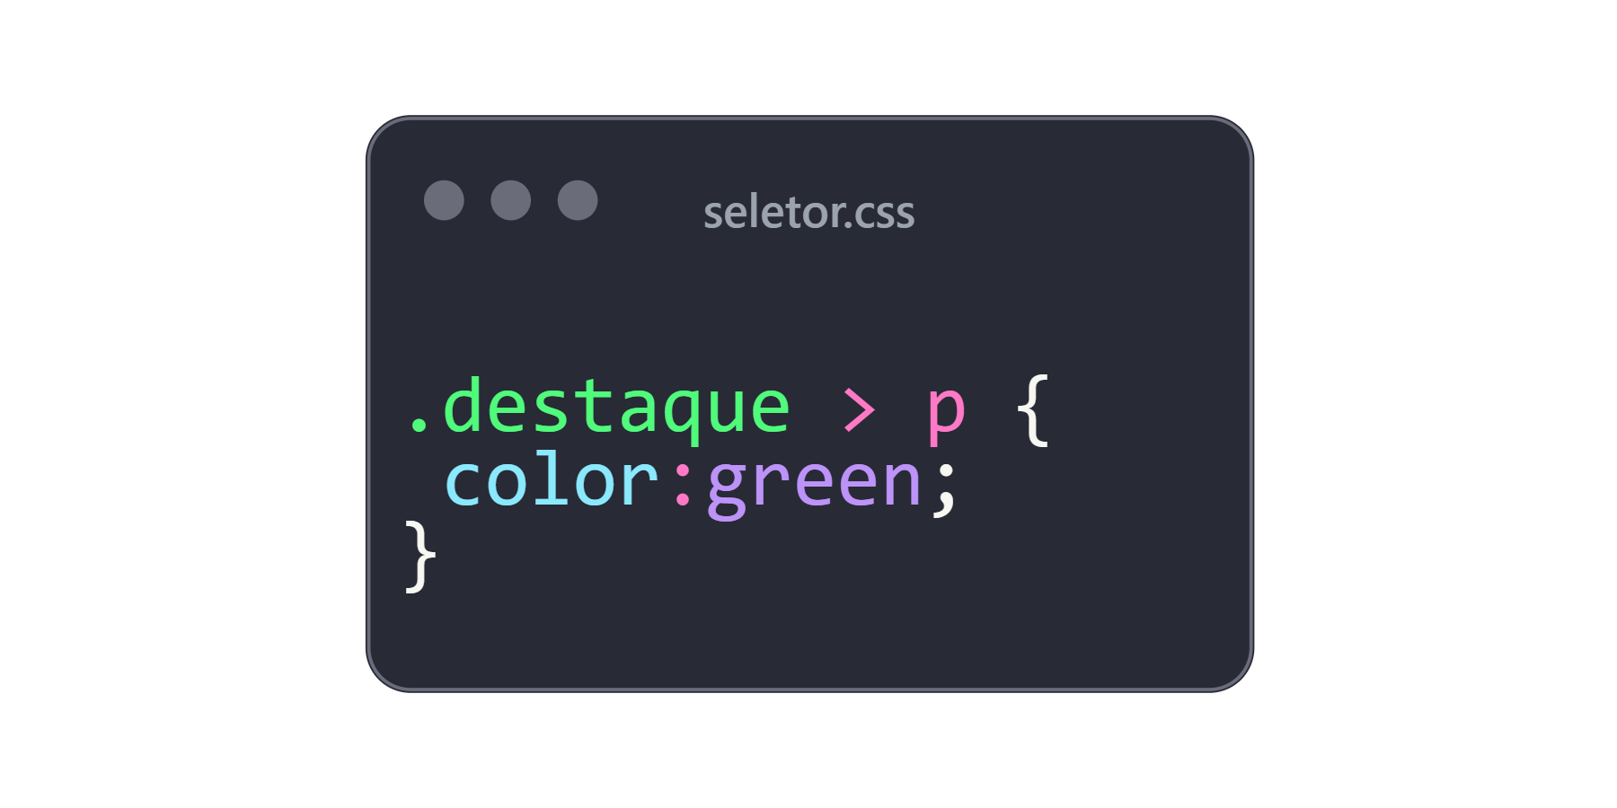
Seletor de Filho Direto
O seletor de filho direto é semelhante ao seletor de descendente, mas seleciona apenas os elementos filhos diretos de um elemento pai. Por exemplo, para estilizar apenas os parágrafos que são filhos diretos de uma div com a classe “destaque”, você pode usar o seletor `.destaque > p`. Veja o exemplo:

Slide 12
04
SELETORES DE ATRIBUTO
Os seletores de atributo permitem que você selecione elementos com base em seus atributos HTML. Eles são úteis quando você precisa estilizar elementos com atributos específicos. Veja os exemplos a seguir:

Slide 13
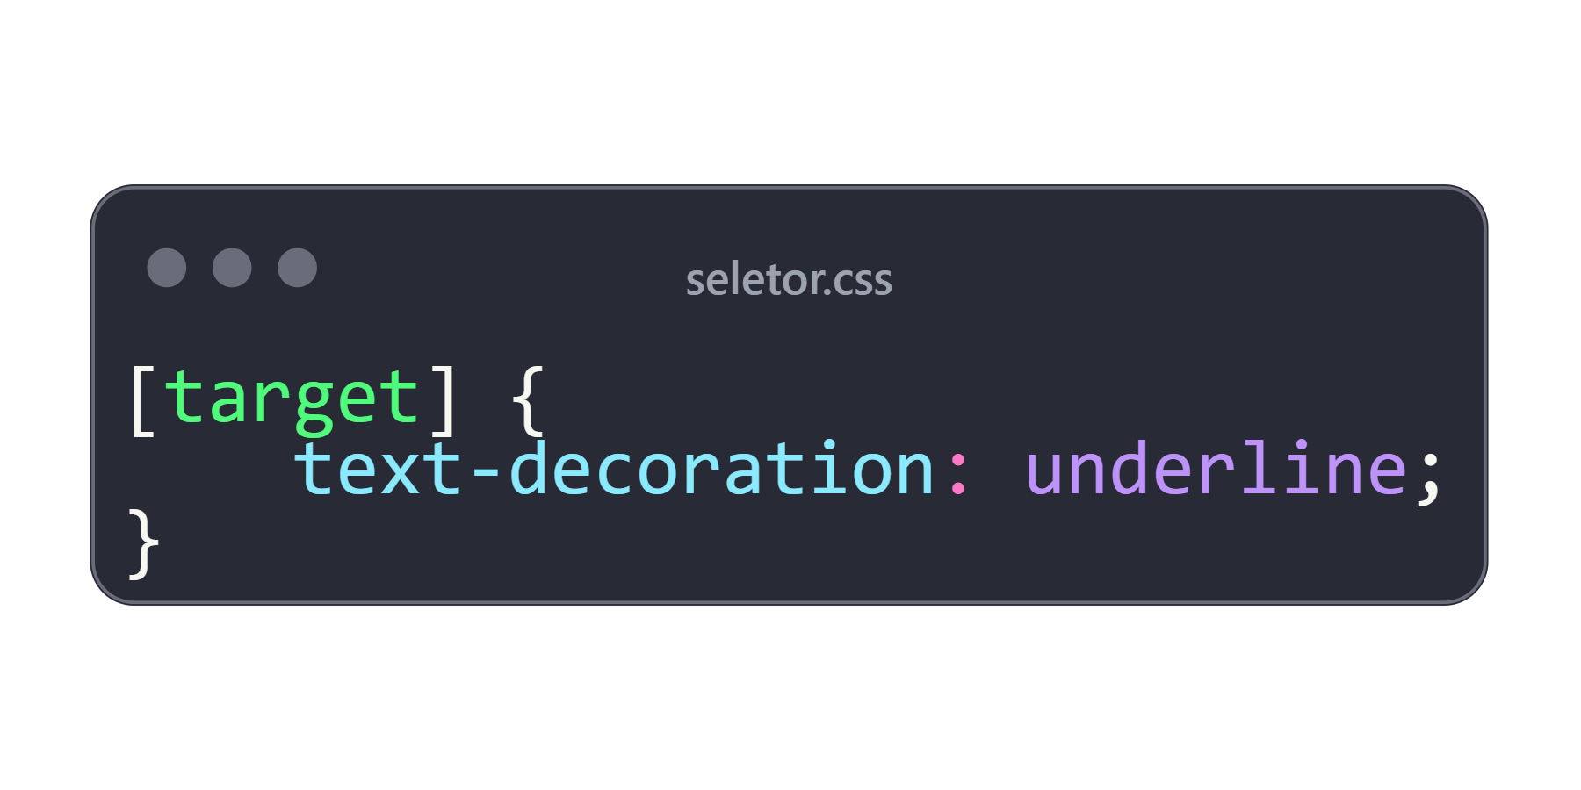
Seletor de Atributo Existente
O seletor de atributo existente permite selecionar elementos que possuem um determinado atributo, independentemente de seu valor. Por exemplo, para estilizar todos os elementos que possuem o atributo target, você pode usar o seletor [target]. Veja o exemplo:

Slide 14
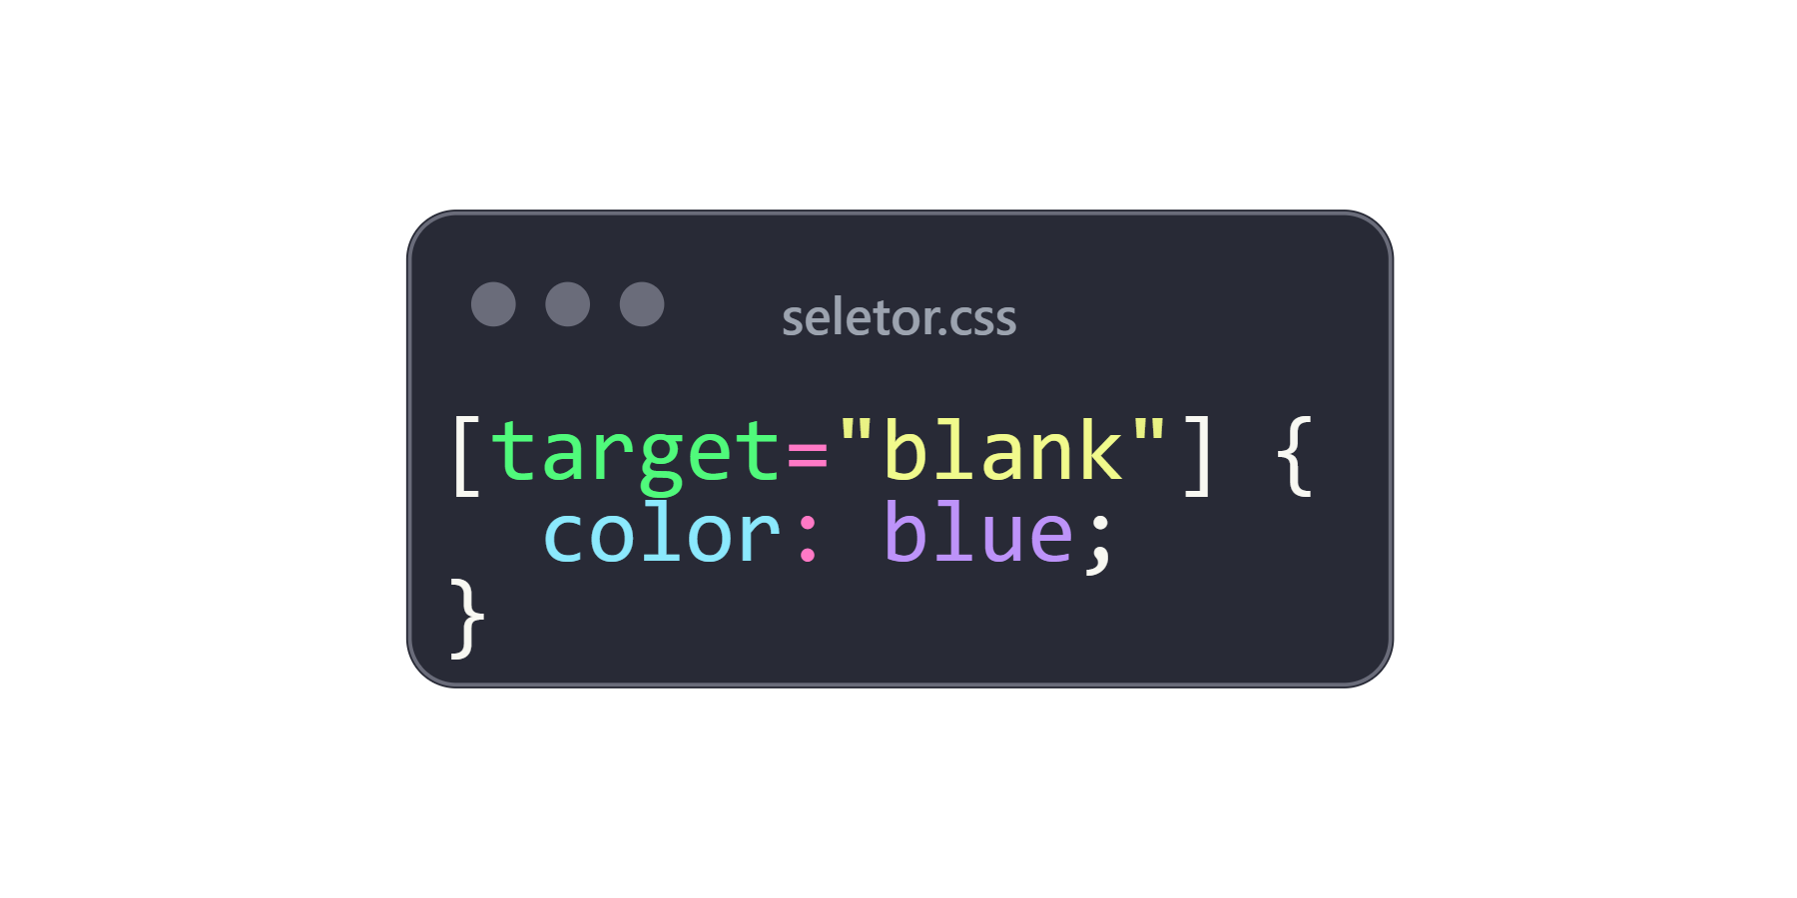
Seletor Atributo com Valor
O seletor de atributo com valor permite selecionar elementos que possuem um determinado atributo com um valor específico Por exemplo, para estilizar links com com o atributo target=“blank”, você pode usar o seletor [target=“_blank”]. Veja o exemplo:

Slide 15
05
SELETORES DE PSEUDOCLASSES
Os seletores de pseudoclasses permitem selecionar elementos em estados específicos ou com base em ações do usuário. Eles são úteis para estilizar elementos interativos. Confira os exemplos a seguir:

Slide 16
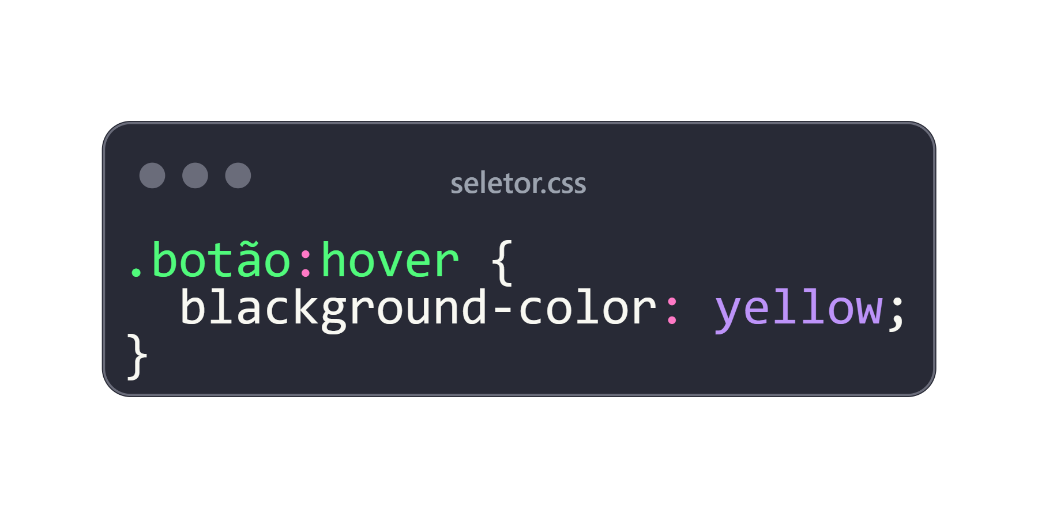
Seletor de Pseudoclasse
O seletor de pseudoclasse :hover permite estilizar um elemento quando o cursor do mouse está sobre ele. Por exemplo, para alterar a cor de fundo de um botão quando ele é hover, você pode usar o seletor .botão:hover. Veja o exemplo:

Slide 17
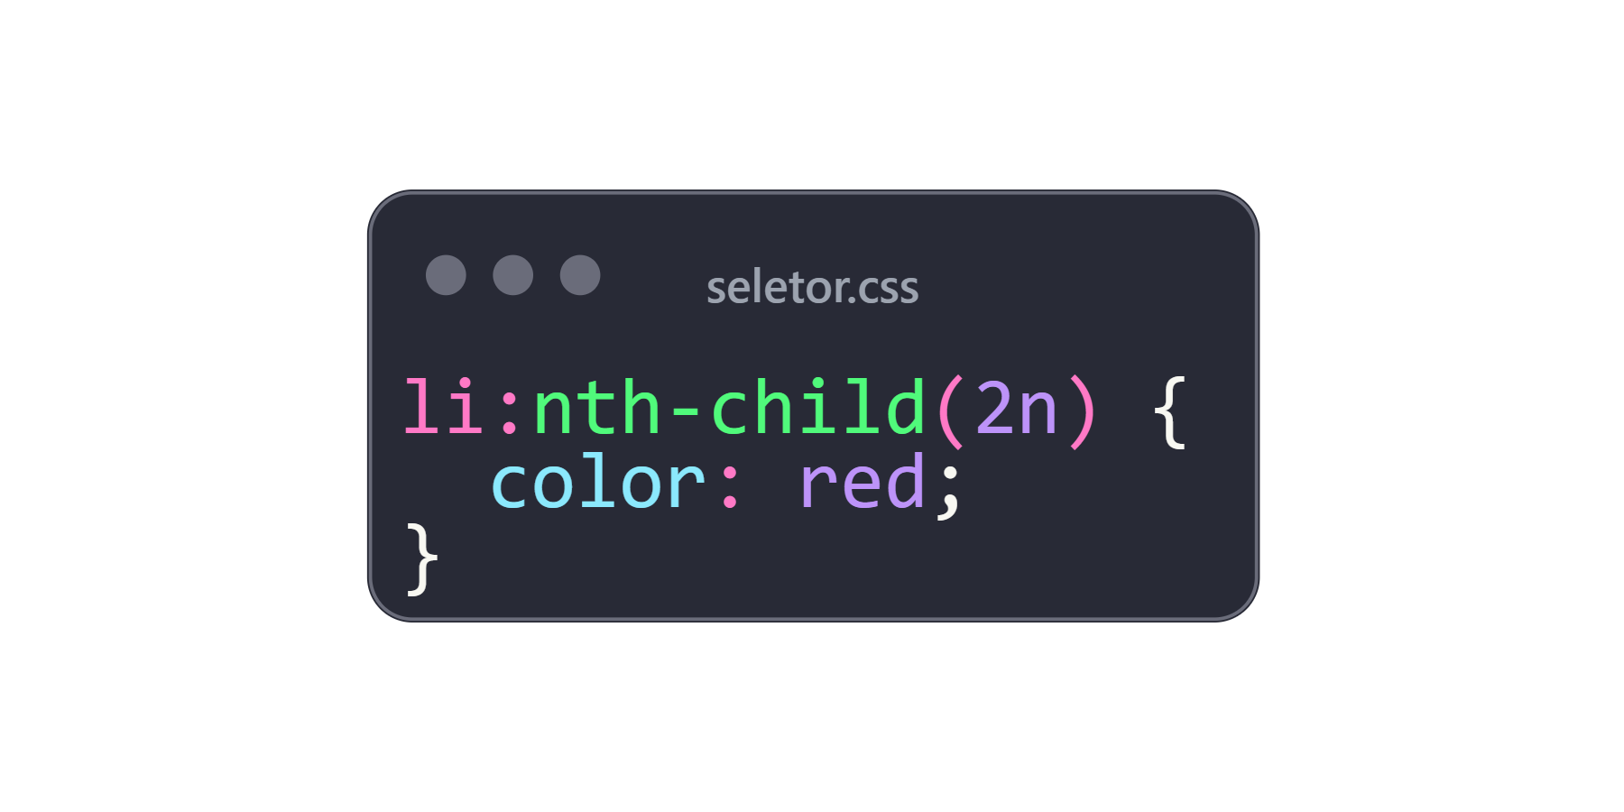
Seletor de Pseudoclasse: NTH-CHILD
O seletor de pseudoclasse: nth-child() permite selecionar elementos com base em sua posição em relação à seus irmãos. Por exemplo, para estilizar cada segundo item de uma lista não ordenada, você pode usar li:nth-child(2n). Veja o exemplo:

Slide 18
06
SELETORES DE FILHOS E IRMÃOS
Os seletores de filhos e irmãos permitem selecionar elementos com base em sua relação com outros elementos. Eles são úteis quando você deseja estilizar elementos específicos em uma estrutura hierárquica. Confira os exemplos a seguir:

Slide 19
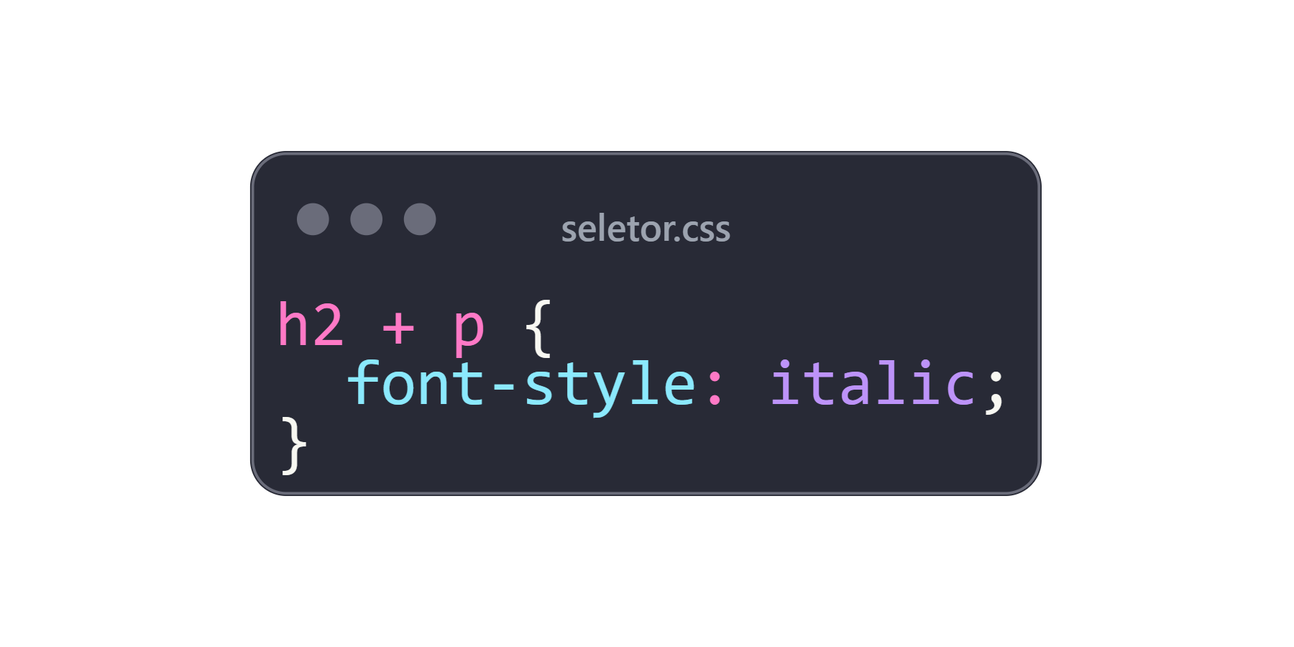
Seletor de Filho Adjacente (+)
O seletor de filho adjacente (+) permite que você selecione o primeiro elemento irmão imediatamente após outro elemento. Por exemplo, para estilizar o primeiro parágrafo após um título h2, você pode usar o seletor h2 + p. Veja o exemplo:

Slide 20
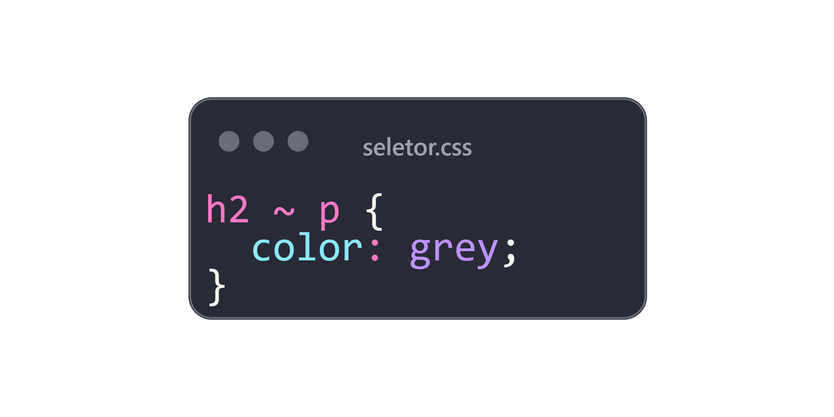
Seletor de Irmão Geral
O seletor de filho irmão geral () permite selecionar todos os elementos irmã que ocorrem após outro elemento. Por exemplo, para estilizar todos os parágrafos que ocorrem após um título h2, você pode usar o seletor h2 ~ p. Veja o exemplo:

Slide 21
07
SELETOR UNIVERSAL E NEGATIVO
Os seletores universal e negativo oferecem opções adicionais para selecionar elementos específicos ou excluir elementos de um conjunto de seleção. Confira os exemplos a seguir:

Slide 22
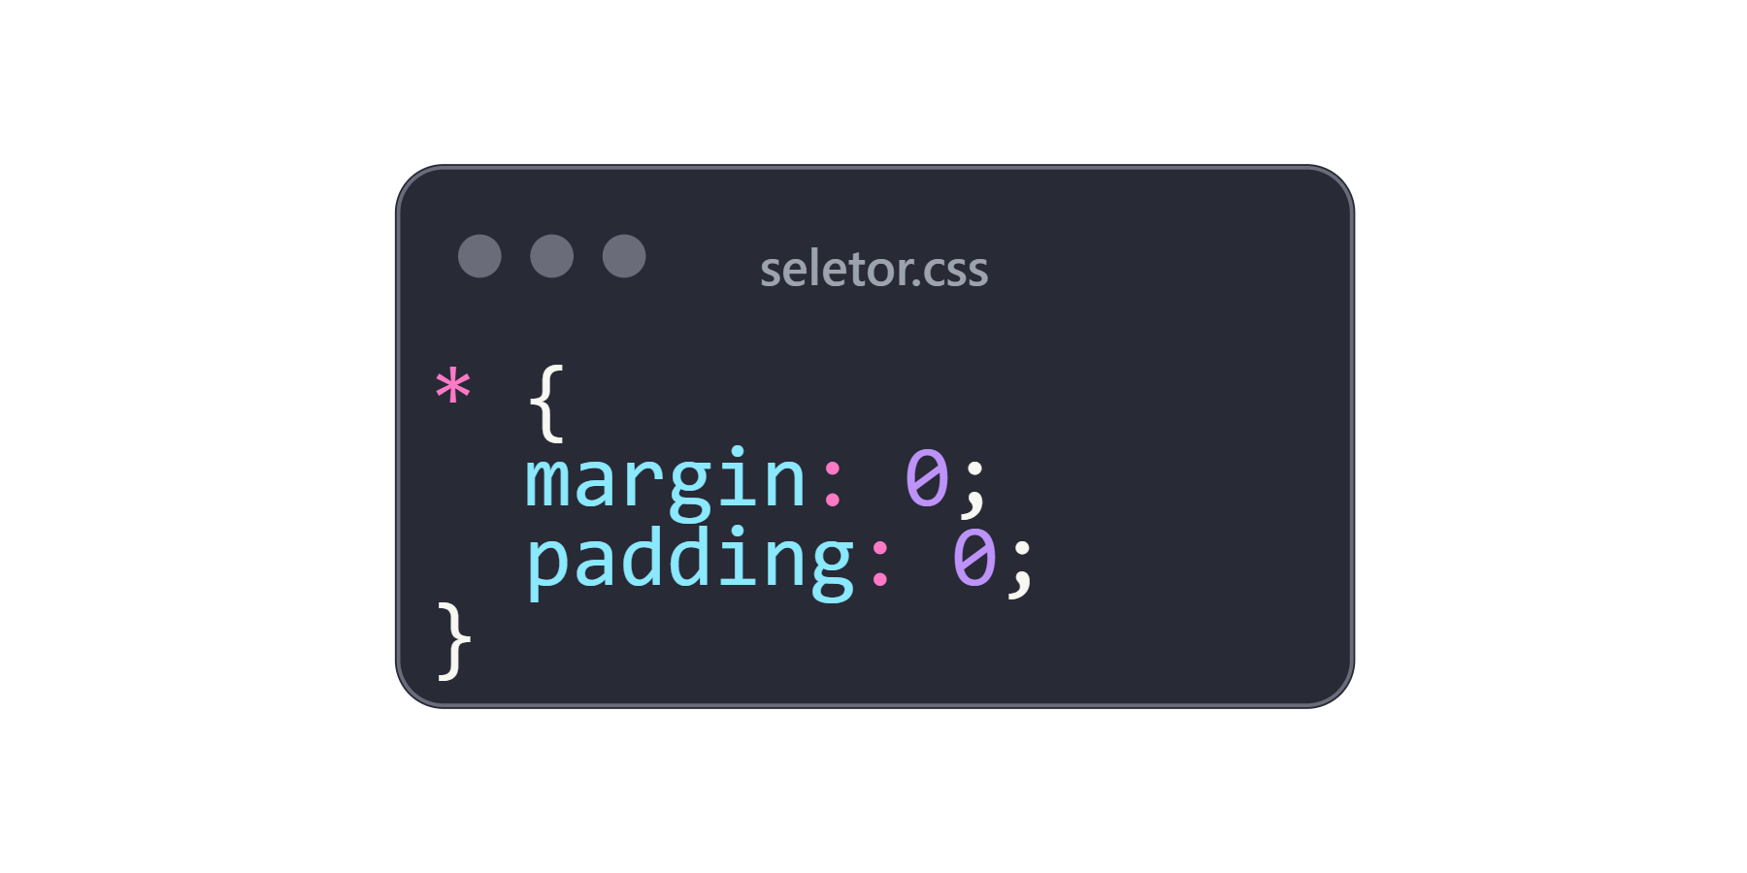
Seletor Universal
O seletor universal * permite que você selecione todos os elementos em um documento. Pode ser utilizado para aplicar estilos gerais ou fazer seleções mais amplas. Por exemplo, para definir uma margem padrão para todos os elementos, você pode usar o seletor *. Veja o exemplo:

Slide 23
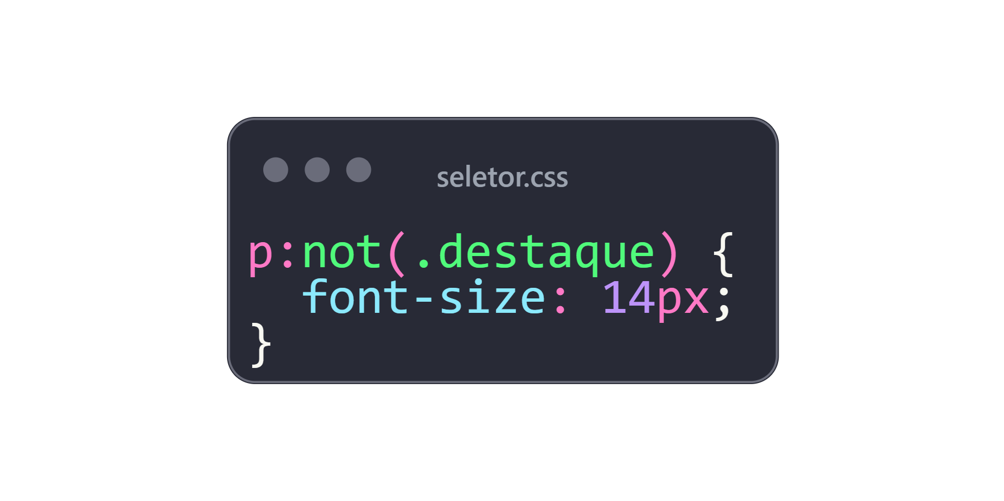
Seletor Negativo (:NOT())
O seletor negativo (:not()) permite selecionar elementos que não correspondem a um determinado seletor. Por exemplo, para estilizar todos os parágrafos, exceto aqueles que com a classe “destaque”, você pode usar o seletor `p:not(.destaque)`. Veja o exemplo:

Slide 24
AGRADECIMENTOS

Slide 25

OBRIGADO POR LER ATÉ AQUI!
Este E-book foi desenvolvido através da inteligência artificial (IA) e diagramado e revisado por mim. As etapas do processo de produção estão descritas no meu Github.
O conteúdo foi estruturado para fins didáticos. Entretanto, sugere-se a verificação das informações em função de possíveis erros cometidos pela ferramenta de IA utilizada, bem como por conta de futuras atualizações do CSS.
https://github.com/silviodiniz

